Slide 1
Composite Pattern
Tên và phân loại
Tên: Composite Pattern.
Phân loại: structural.

Slide 2
Composite Pattern
Mục đích, ý nghĩa
Các đối tượng cấu thành các cấu trúc cây để mô tả bán toàn bộ hệ thống phần cấp. Composite để cho các client tác động các đối tượng riêng biệt và các thành phần của đối tượng một cách thống nhất
Bí danh

Slide 3
Composite Pattern
Motivation
Giả sử ta có nhiều đối tượng kiểu Teacher.
Trong 1 trường đại học. Các giáo viến đó sẽ nắm giữ vị trí khác nhau.
Ví dụ có thể có giáo viên A có vị trí cao hơn các giáo viên B, C, D
Yêu cầu đặt ra là khi ta thêm hoặc bớt giáo viên thì hệ thống đó tự cấp nhật theo, ví dụ giáo viên B rời trường. Thì A còn trên C và D
Notes:
Giả sử ta có nhiều đối tượng kiểu Teacher.
Trong 1 trường đại học. Các giáo viến đó sẽ nắm giữ vị trí khác nhau.
Ví dụ có thể có giáo viên A có vị trí cao hơn các giáo viên B, C, D
Yêu cầu đặt ra là khi ta thêm hoặc bớt giáo viên thì hệ thống đó tự cấp nhật theo, ví dụ giáo viên B rời trường. Thì A còn trên C và D

Slide 4
Composite Pattern
Khả năng ứng dụng
Miêu tả cho toàn bộ hệ thống của các đối tượng.
Khi Add hoặc remove đối tượng nào đó thì cấu trúc hệ thống tự cập nhật theo.

Slide 5
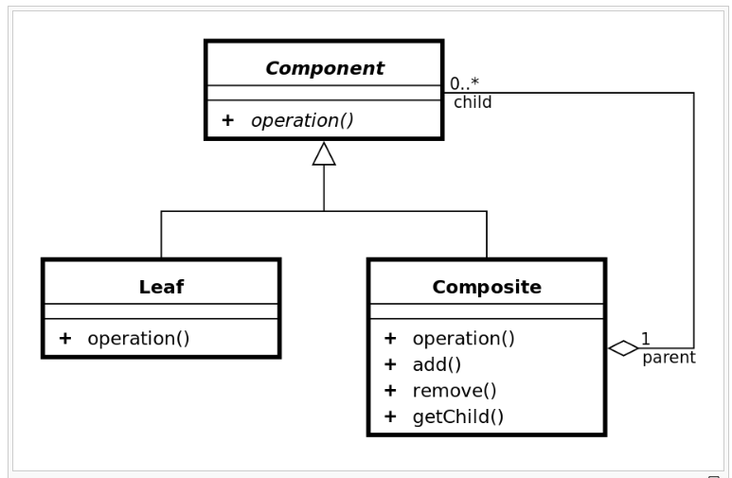
Composite Pattern
Cấu trúc và thành phần
Composite :
định nghĩa một thao tác cho các thành phần có thành phần con
lưu trữ thành phần con
Thực thi sự quản lí các thành phần con của giao diện Component
Client :
Thao tác các đối tượng dựa trên giao diện Composite
Component (thành phần)
khai báo giao diện cho thành phần đối tượng
thực thi thao tác mặc định
khai báo một giao diện cho phép truy cập đến các thành phần con
Leaf (Lá)biểu diễn các đối tượng lá trong thành phần đối tượng

Slide 6
Composite Pattern
Sự cộng tác
Các client sử dụng giao diện lớp Component để tương thích với các đối tượng trong cấu trúc thành phần.
Nếu nơi nhận là nút Leaf, yêu cầu được xử lí ngay.
Nếu nơi nhận là Composite, yêu cầu thường được gửi tới các thành phần con của nó.
Notes:
s

Slide 7
Composite Pattern
Các hệ quả mang lại
Ưu điểm:
- Làm cho việc thêm các thành phần trong một cấu trúc tương đồng trở nên dễ dàng.
- Làm cho các client đơn giản hơn, vì không cần phải biết là đang làm việc trên một leaf hoặc một thành phần của Composite.
- Đối với các bài toán đệ qui, nó làm việc trên các đối tượng abstract, không làm việc với đối tượng cụ thể nên khả năng mở rộng cũng rất cao

Slide 8
Composite Pattern
Các hệ quả mang lại
Nhược điểm:
- Khó khăn trong việc hạn chế các loại thành phần trong một Composite.

Slide 9
Composite Pattern
Chú ý liên quan đến việc cài đặt
Component : interface định ra phương thức Operation()
Composite : class thông thường. Là con của Component. Có thêm các phương thức Add(), Remove(), GetChild().
Leaf (Lá) : class thông thường. Là con của Compoment. Không có phương thức Add(), Remove(), GetChild() vì nó là lá.

Slide 10
Composite Pattern
Hệ thống thực tế đang sử dụng

Slide 11
Composite Pattern
Mẫu liên quan
Composite Pattern vs Decorator Pattern.
Giống: Đều có mở rộng chương trình và giống nhau cách cài đặt.
Khác : Composite thực hiện mở rộng bằng cách gộp thêm nhiều đối tượng mới vào cái cũ còn Decorator là mở rộng chức năng trên một đối tượng đã có.

Slide 12
Composite Pattern
Mã nguồn minh họa
Mô tả bài toán : như đã đề cập mở phần motivation
Ta có nhiều đối tượng kiểu Teacher.
Trong 1 trường đại học. Các giáo viến đó sẽ nắm giữ vị trí khác nhau.
Ví dụ có thể có giáo viên A có vị trí cao hơn các giáo viên B, C, D
Yêu cầu đặt ra là khi ta thêm hoặc bớt giáo viên thì hệ thống đó tự cấp nhật theo, ví dụ giáo viên B rời trường. Thì A còn trên C và D

Slide 13
Composite Pattern
Mã nguồn minh họa
Tại sao sử dụng mẫu này?
Ta thấy có nhiều đối tượng Teacher.
Một đối tượng Teacher lại có khả năng lưu, thêm xóa danh sách các Teacher bên dưới nó.
Và ta thấy yêu cầu là khi thêm, xóa danh sách giáo viên đó thì hệ thống các giáo viên tạo thành trường đại học phải tự cập nhật theo.

Slide 14
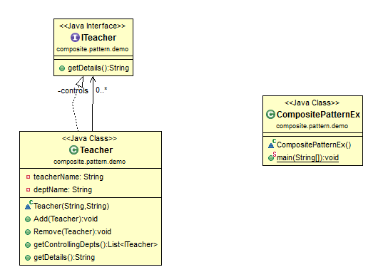
Composite Pattern
Mã nguồn minh họa
Sơ đồ UML
Vai trò của các lớp:
Component : Iteacher.
Composite : Teacher.
Client : CompositePatternEx

Slide 15
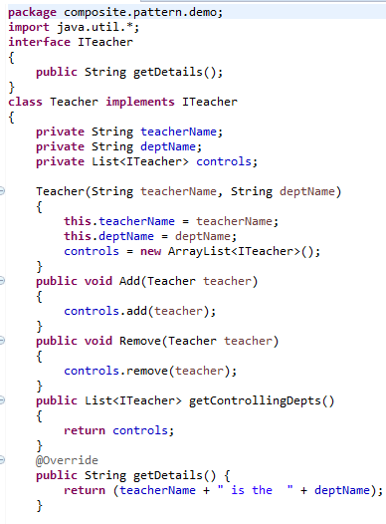
Composite Pattern
Mã nguồn minh họa
Mã code minh họa

Slide 16
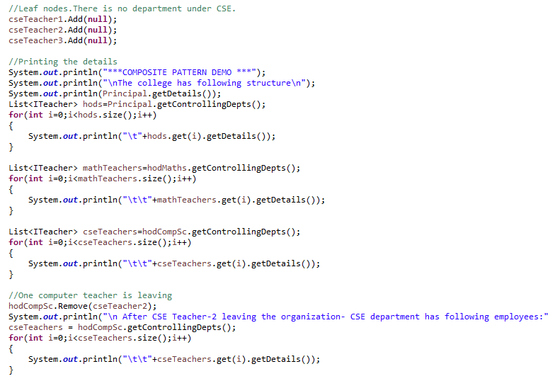
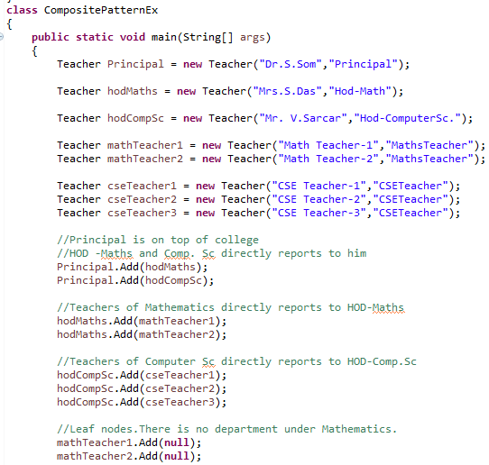
Composite Pattern
Mã nguồn minh họa
Mã code minh họa

Slide 17
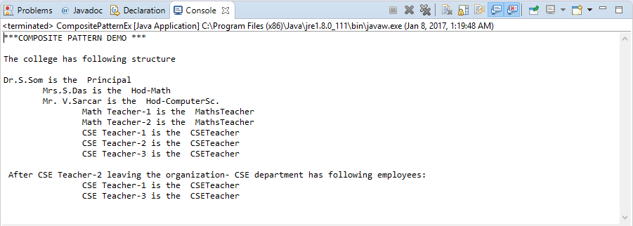
Composite Pattern
Mã nguồn minh họa
Kết quả:

